Slide 1
Vì sao nói bản vẽ kỹ thuật là ngôn ngữ dùng trong kỹ thuật?
Bản vẽ kỹ thuật là phương tiện thông tin dùng trong các lĩnh vực kỹ thuật và đã trở thành ngôn ngữ dùng chung trong kỹ thuật.

Slide 2
Tiêu chuẩn bản vẽ kỹ thuật là gì?
Tiêu chuẩn bản vẽ kỹ thuật là văn bản qui định các qui tắc thống nhất để lập bản vẽ kỹ thuật, trong đó có các tiêu chuẩn về trình bày bản vẽ.

Slide 3
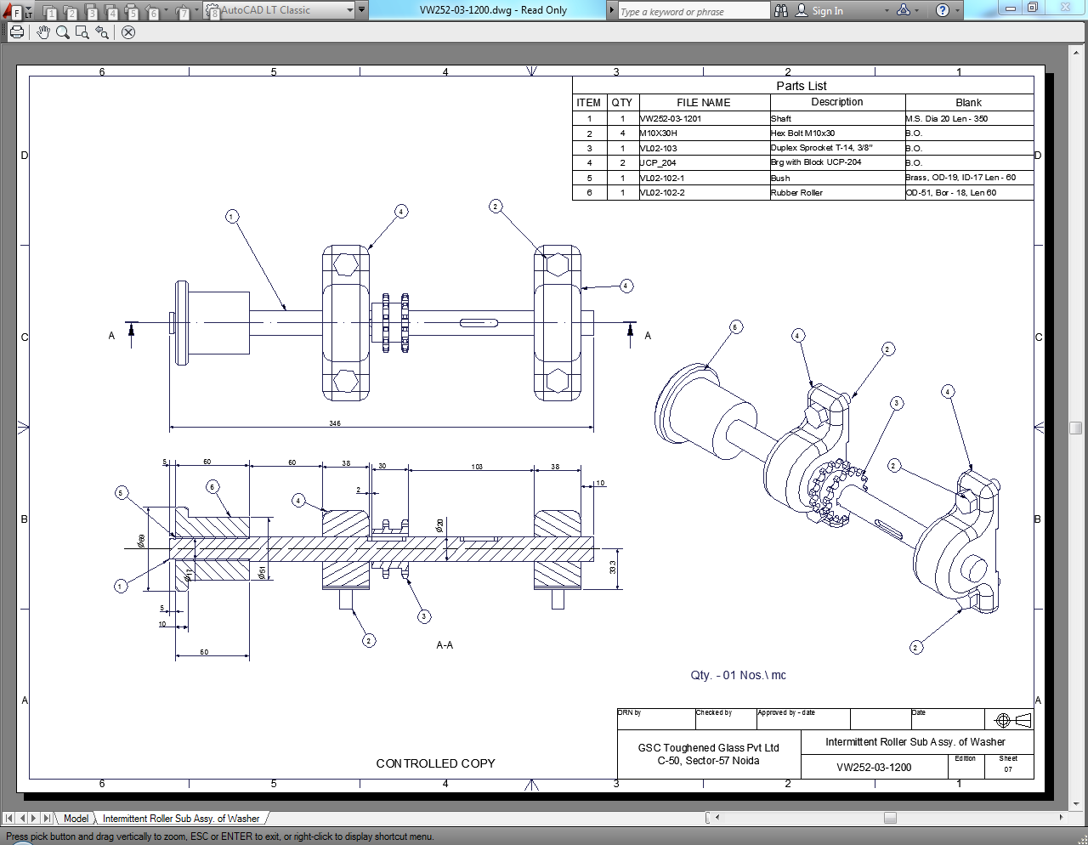
BÀI 8: BẢN VẼ KỸ THUẬT VÀTIÊU CHUẨN TRÌNH BÀY BẢN VẼ KỸ THUẬT

Slide 4
Bản vẽ kỹ thuật được xây dưng trên những tiêu chuẩn nào? Có những qui định gì?
Bản vẽ kỹ thuật được xây dựng theo:
- Tiêu chuẩn Việt Nam(TCVN)
- Tiêu chuẩn Quốc tế (ISO):(International Organization for Standardization)

Slide 5
I. KHÁI NIỆM, VAI TRÒ CỦA BẢN VẼ KĨ THUẬT

Slide 6
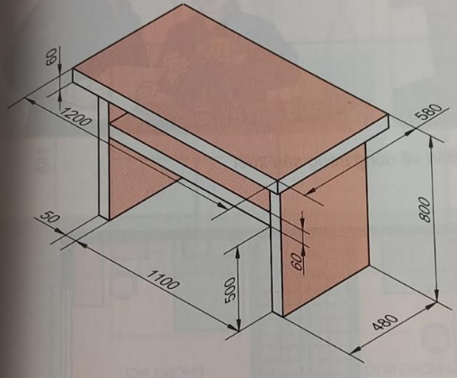
Quan sát và mô tả đặc điểm của chiếc bàn.

Slide 7
KHÁI NIỆM
  Bản vẽ kĩ thuật là tài liệu kĩ thuật, được trình bày dưới dạng hình vẽ, diễn tả hình dạng, kết cấu, các thông tin về kích thước, vật liệu, yêu cầu kĩ thuật ... của sản phẩm

Slide 8
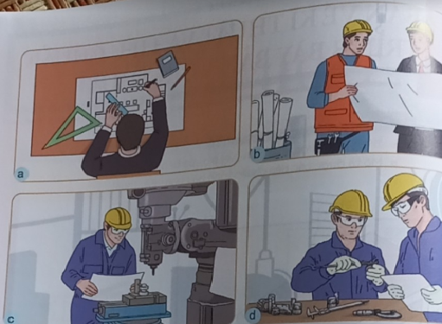

Slide 9
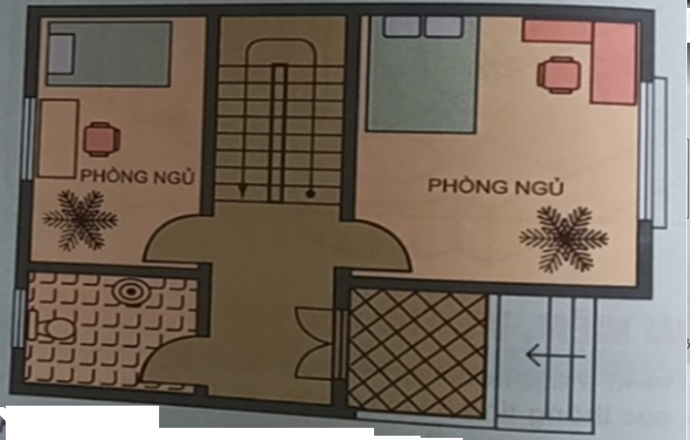

Slide 10
VAI TRÒ
Trong sản xuất, bản vẽ kĩ thuật có vai trò:
Thể hiện ý tưởng nhà thiết kế
Là tài liệu kĩ thuật để tiến hành chế tạo, thi công
Là cơ sở để kiểm tra đánh giá sản phẩm
Trong đời sống, bản vẽ kĩ thuật giúp người tiêu dùng sử dụng sản phẩm 1 cách an toàn, hiệu quả

Slide 11
II.TIÊU CHUẨN TRÌNH BÀY BẢN VẼ KĨ THUẬT
1. KHỔ GIẤY
Theo TCVN 7285: 2003 (ISO 5457: 1999) qui định khổ giấy của các bản vẽ kỹ thuật, bao gồm:
+ A0: kích thước 1189 x 841
+ A1: kích thước 841 x 594
+ A2: kích thước 594 x 420
+ A3: kích thước 420 x 297
+ A4: kích thước 297 x 210
- Đơn vị là mm

Slide 12
Vì sao bản vẽ kỹ thuật phải vẽ theo các khổ giấy nhất định?
Bản vẽ phải vẽ theo các khổ giấy nhất định là để thống nhất và dễ bảo quản lưu giữ.

Slide 13
Việc qui định khổ giấy có liên quan gì đến các thiết bị sản suất và in ấn?
Tạo ra sự thống nhất trong sản xuất, chế tạo thiết bị in ấn và tiết kiệm trong sản xuất.

Slide 14
Quan sát hình 1.1 và bản 1.1 SGK. Cách chia khổ giấy A0, A1, A2, A3, A4 như thế nào?
Chia đôi cạnh dài của khổ lớn để có cạnh ngắn của khổ giấy nhỏ.
Công thức: A_{m} → A_{n} = 2 ^{(n - m)}
Trong đó: A_{m} là khổ giấy lớn
A_{n} là khổ giấy nhỏ
m, n là số hiệu của khổ giấy

Slide 15
A0
841
A4
1189

Slide 16
Thế nào là tỉ lệ của bản vẽ?

Slide 17
2. TỈ LỆ BẢN VẼ
- Tỉ lệ là tỉ số giữa kích thước đo được trên hình biểu diễn và kích thước thực tương ứng trên vật thể đó.

Slide 18
Theo TCVN 7286(ISO 5455: 1971) qui định tỉ lệ dùng trên các loại bản vẽ như thế nào?
Theo TCVN 7286(ISO 5455: 1971) qui định dùng trên các loại bản vẽ
+ Tỉ lệ thu nhỏ 1:2, 1:5, 1:10,…
+ Tỉ lệ phóng to 2:1, 5:1, 10:1,…
+ Tỉ lệ nguyên hình 1:1

Slide 19
3. NÉT VẼ
Tên gọi | Hình dạng | Ứng dụng
Nét liền đậm |  | Dùng vẽ đường bao thấy và cạnh thấy
Nét liền mảnh |  | Dùng vẽ đường kích thước, đường gióng, đường gạch gạch trên mặt cắt
Nét lượn sóng |  | Dùng vẽ đường giới hạn một phần hình cắt
Nét đứt mảnh |  | Dùng vẽ đường bao khuất và cạnh khuất
Nét gạch chấm mảnh |  | Dùng vẽ đường tâm, đường trục đối xứng
Chú thích: d là chiều rộng của nét vẽ

Slide 20
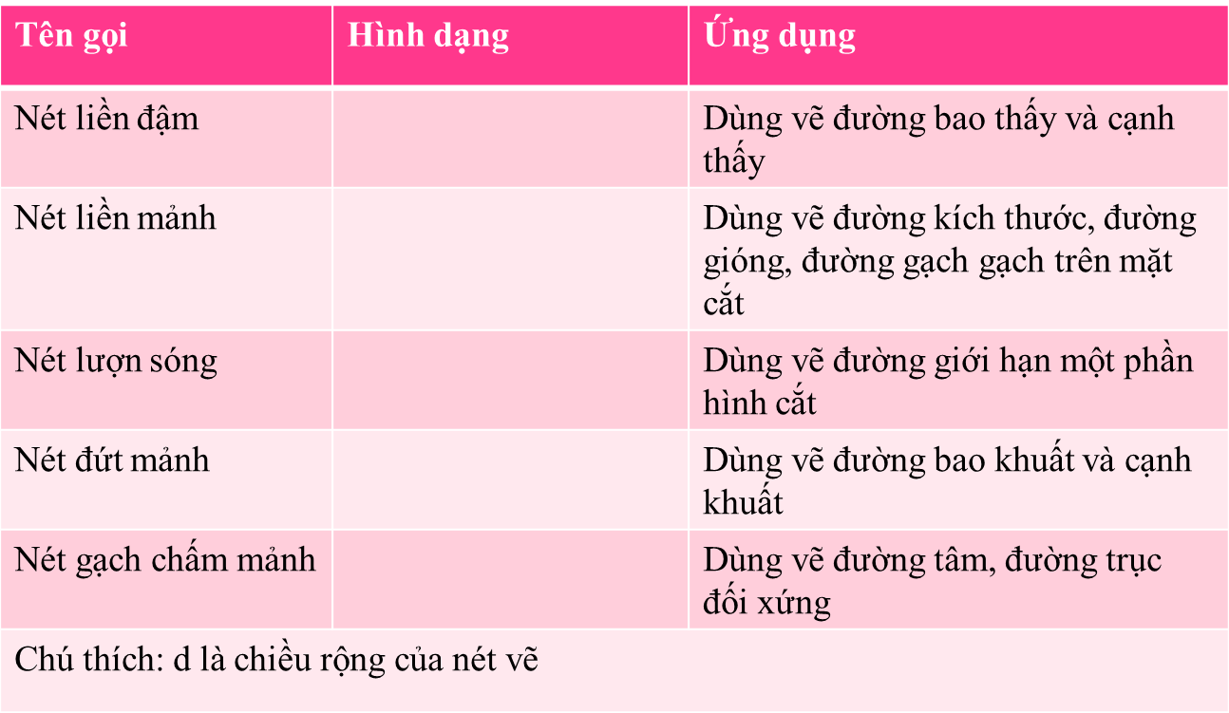
Các hình biểu diễn trên Bản vẽ kỹ thuật được thể hiện bằng nhiều nét vẽ khác nhau.
- Theo TCVN 8 – 20: 2002 (ISO 128 – 20: 1996) quy định tên gọi, hình dạng, chiều rộng và ứng dụng của các nét vẽ như sau:

Slide 21
Việc qui định chiều rộng của nét vẽ có liên quan gì đến bút vẽ?
Nó liên quan đến độ rộng, độ cứng, độ mềm của ngòi bút vẽ
Chiều rộng của nét vẽ được chọn trong dãy kích thước sau: 0,13 ; 0,18 ; 0,25 ; 0,35 ; 0,7 ; 1,4 và 2 mm

Slide 22
Yêu cầu của chữ viết trên bản vẽ kỹ thuật như thế nào?
Chữ viết phải theo mẫu qui định
“Chữ viết ghi trên bản vẽ được qui định theo tiêu chuẩn VN 7284-2:2003(ISO 3092-2: 2000) gồm các khổ chữ, kiểu chữ”.

Slide 23
4. CHỮ VIẾT
Khổ chữ (h) được xác định bằng chiều cao của chữ hoa tính bằng milimet. Bao gồm: 1,8 ; 2,5 ; 3,5 ; 5 ; 7 ; 10 ; 14 ; 20 mm
Chiều rộng của nét chữ thường lấy bằng 1/10 khổ chữ
- Kiểu chữ dùng trên Bản vẽ kỹ thuật thường dùng kiểu chữ đứng

Slide 24
Ø12
15
30
75°
30
80
R25
70

Slide 25
Xem hình và nêu nhận xét về kiểu dáng cấu tạo, và kích thước của các phần chữ?
Thường dùng kiểu chữ đứng, chiều cao bằng 10mm, chiều rộng nét chữ bằng 1mm

Slide 26
5. GHI KÍCH THƯỚC
Ø12
15
30
75°
30
80
R25
70

Slide 27
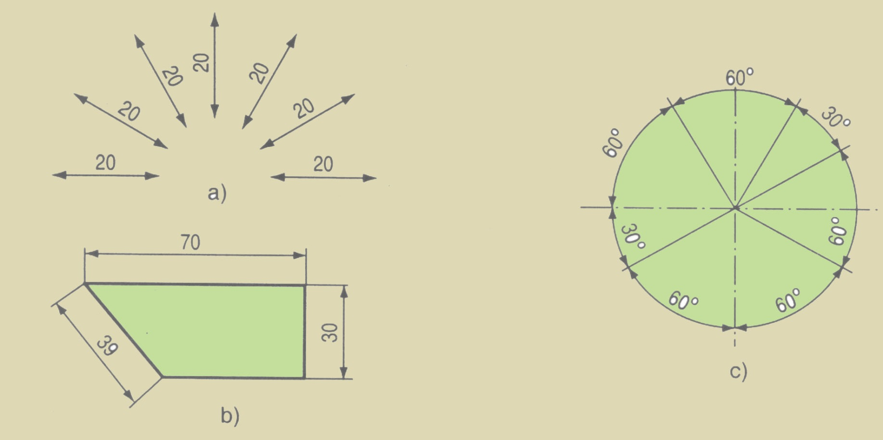

Slide 28
Theo TCVN 5705: 1993 quy định kích thước dài, kích thước góc trên các bản vẽ và tài liệu kỹ thuật như sau:
Đường kích thước: được vẽ bằng nét liền mảnh, song song với phần tử được ghi kích thước, ở hai đầu mút có dấu mũi tên.
Đường gióng kích thước: được vẽ bằng nét liền mảnh, thường vẽ vuông góc với đường kích thước.
Chữ số kích thước: không phụ thuộc vào tỉ lệ bản vẽ, độ dài dùng đơn vị là milimet, góc dùng đơn vị là độ, phút, giây.
Kí hiệu Ø, R

Slide 29
Vì sao phải qui định các tiêu chuẩn bản vẽ kỹ thuật ?
Câu hỏi ôn tập

Slide 30
Tiêu chuẩn trình bày bản vẽ kỹ thuật gồm những tiêu chuẩn nào?

